Slide 1
Від письменників-полемістів до Григорія Сковороди

Slide 2
Письменники - полемісти
В кінці XVI—на початку XVII ст. в Україні поширилась полемічна література. Українські письменники-полемісти боролись з католицькою церквою, наступ якої на народ. його релігію, права й мову посилився після Люблінської унії 1569 р., а в часи підготовки і підписання Брестської унії 1596 р. досяг кульмінації. Полеміка між православними і католиками велася не стільки навколо розходжень, які існували у віровченні, скільки навколо важливих питань громадського і культурного життя українського народу.
Письменники-полемісти (Герасим і Мелетій Смотрицькі. Іван Вишенськнй, Василь Суразький, анонімні автори «Пе-рестороги», Клірик Острозький, Христофор Філарет, Захарія Копистенський) обстоювали право українського народу на свою віру, звичаї, мову. Вони гостро засуджували вище православне духовенство за його користолюбство, моральний занепад, зраду інтересам українського народу. Одночасно в полемічній літературі значна увага приділялася питанням розвитку освіти, книгодрукування. Більшість письменників-полемістів усвідомлювали необхідність розширення освітніх програм, підвищення ролі школи у вихованні молоді.

Slide 3
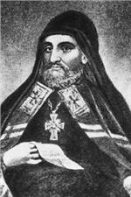
Першим визначним полемістом був вихованець, а згодом ректор Острозької школи Герасим Смотрицький, автор книги «Ключ царства небесного», у якій гостро критикував твір П. Скарги «Про єдність Церкви Божої», а також книжку єзуїта Венедикта Гербеста «Висновок віри римської Церкви», яка була спрямована проти українського народу і його культури.
Герасим Смотрицький

Slide 4
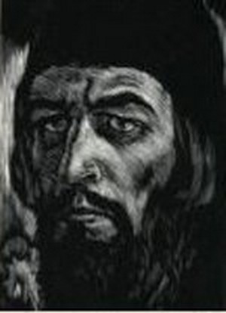
У вогненному наступі православної полеміки виділяється анонімний твір «Пересторога», автор якого викриває ті егоїстичні мотиви, якими керувалися греко-католицькі єпископи. З боку греко-католиків виступив Іпатій Потій. У 1599 р. він опублікував українською мовою «Антиапокрисис» — пристрасну відповідь на полемічний виступ М. Броневського.
Найяскравішим українським письменником даного періоду був Іван Вишенський, який зарекомендував себе фанатичним оборонцем православних традицій. У своїх прозових творах, таких, як «Послання єпископам — відступникам від православ'я», «Короткослівна відповідь П. Скарзі», він безжалісно таврує греко-католиків.
Іван Вишенський

Slide 5
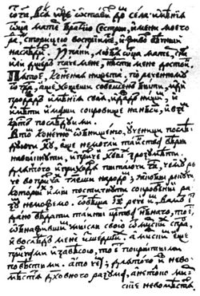
Одночасно І. Вишенський критикує і православних, під-креслюючи егоїзм, любов до розкошів та розтлінність їхньої знаті, заможних міщан та духовенства, відповідальних за сумне становище церкви. Український письменник був ка той час єдиним, хто оплакував закріпачення селян і безстрашно викривав їх визискувачів. У боротьбі з вадами українського суспільства він бачив єдиний шлях — повернутися до давньої православної віри.

Slide 6
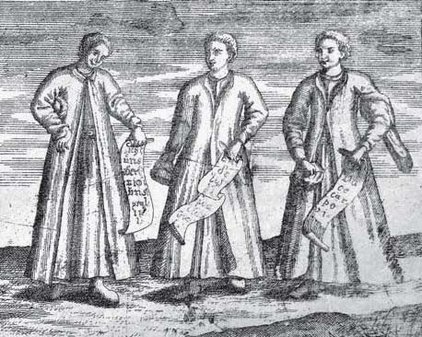
Твори письменників-полемістів сприяли піднесенню рівнів національної свідомості українців, розуміння ними свого місця в навколишньому світі. Разом з тим культурна конфронтація з поляками дорого обійшлася українцям. Величезна більшість української шляхти прийняла католицизм і згодом полонізувалась. Внаслідок того українці втратили свою еліту — шляхту. Іншим побічним продуктом конфронтації між православними і католиками став поділ українців на православних і уніатів (греко-католиків). Разом з тим релігійна полеміка спричинилася до культурного піднесення, сприяла чіткішому усвідомленню українцями своєї самобутності.

Slide 7
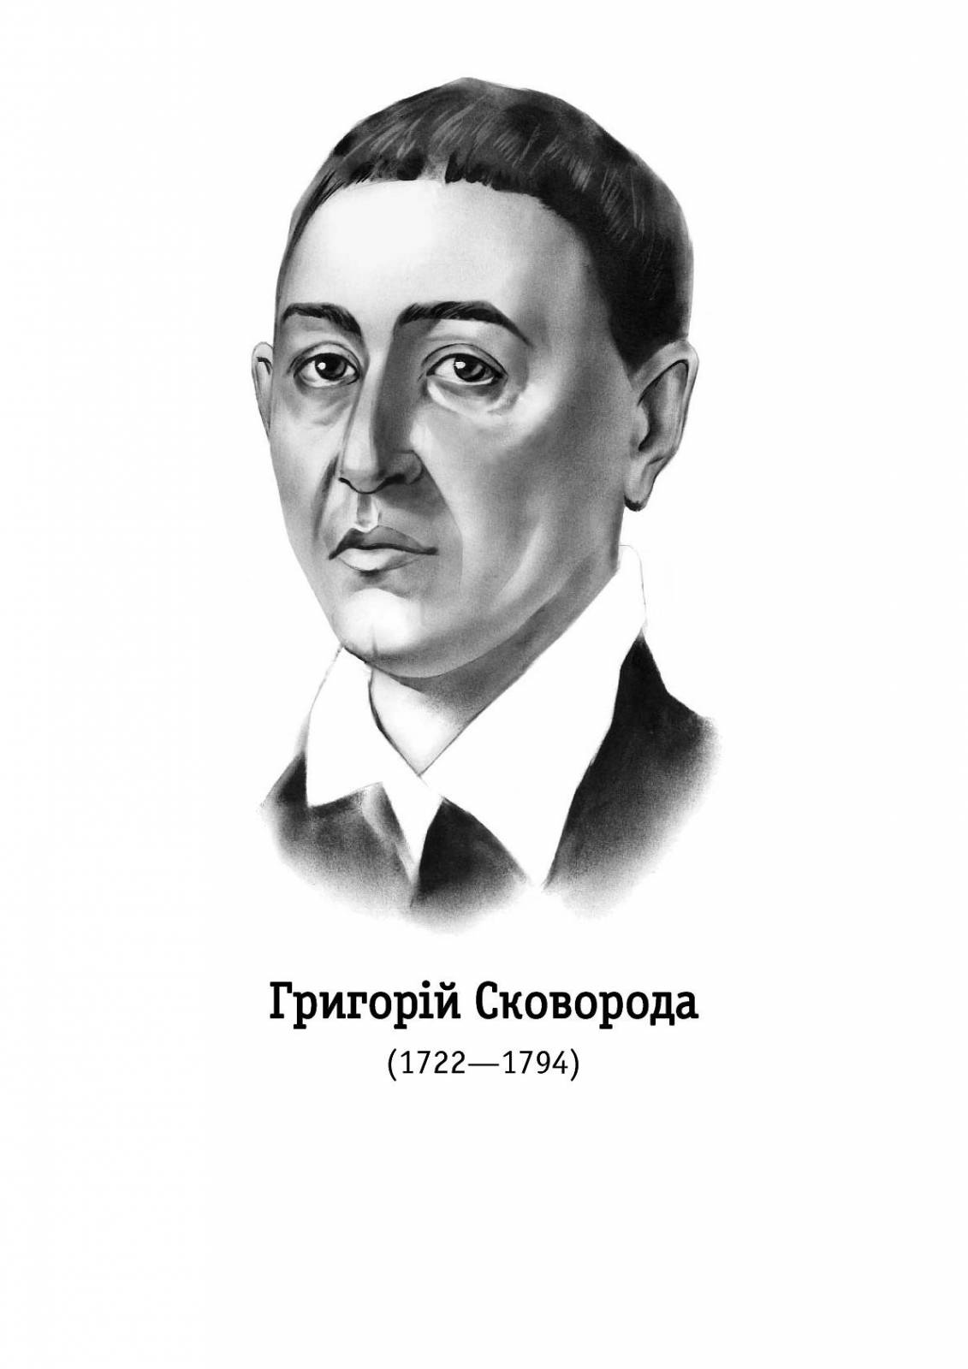
Григорій Сковорода
Офіційна московська релігія ділила людство на більш благословенних Богом і менш благословенних, а навіть і таких, що перебувають ніби під прокляттям, себто кріпаків. А Сковорода вчив, що «всяка праця благословенна Богом», а розподіл місць коло Бога називав непростимим гріхом. Сковорода навчав, що найбільше й фактично єдине завдання філософії — шукати правду і прагнути до неї. Але в умовах людського життя ця мета недосяжна, і щастя людини полягає саме в тому, що вона все мусить шукати правди. До цієї мети можна йти різними шляхами, і тому нетерпимість до тих, хто інакше думає, не знаходить виправдання. Так само й релігійна нетерпимість не знаходить виправдання, бо вічна правда проявляється на цьому світі в різних формах.

Slide 8
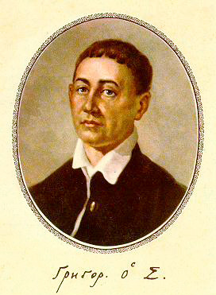
Тема свободи
Сковорода обстоював права людської особистості в кожній людині, а, в перекладі на конкретну політичну мову того часу, це означало сильну демократичну тенденцію, що була поєднана зі співчуттям до закріпачених селянських мас, з гострою неприязню до московських гнобителів. В одному своєму вірші, що має багатозначний заголовоклат. «De Libertate» («Про свободу») він писав тодішнім жаргоном, винесеним із Академії:
Что то за вольность? Добро в ней какоє? Іни говорять, будто золотоє. Ах, не златоє: єсли сравнить злато Против вольности, єще оно блато… Будь славен вовік, о муже ізбранне, Вольности отче, герою Богдане!

Slide 9
Тема дружби
Як на джерело радощів, а звідси — душевного здоров'я, Сковорода вказує на дружбу. Однак вибирати друзів треба дуже обачно, оминаючи підлабузників і криводушних. Бо нерідко нещирі друзі залучають молоду людину до непомірності, спокушаючи запевненнями, що для чистого все чисте; у таких випадках треба рішуче побороти соромливість і твердо відмовити, а надалі і взагалі відмовитися від спілкування з такими людьми, — застерігає наставник. Якщо «ми охоче підтримуємо зносини з людьми, які ще досі здорові, але розум яких пошкоджений і насичений отруйним вченням», ми ризикуємо втрапити у їхнє становище.

Slide 10
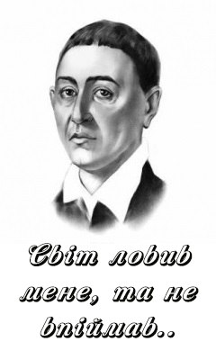
Ставлення до життя
Прикметним є те, що, на відміну від багатьох мудреців, Григорій Сковорода не протиставляє душу й тіло, усвідомлюючи, що людина — це поєднання одного та іншого, а отже, вона мусить ставитися однаково дбайливо до обох частин своєї натури. У багато напучуваннях Сковорода порівнює душу й тіло та їхні функції: «обов'язково і саме щоденно підкидай у душу, як у шлунок, слово або вислів», «…те, що побачиш і почуєш, перетворюй у споживний і рятівний сік, як тварина, що повинна бути принесена у жертву Богові» про спілкування з різними людьми він каже: «їжа добра, але що з того, якщо вона не подобається твоєму шлунку» тощо.
Сам Сковорода виявляє неабияку обізнаність з медичними теоріями античних лікарів

Slide 11
Вплив Сковороди на сучасників
Григорій Сковорода мав величезний вплив на своїх сучасників і на дальше українське громадянство, і то не лише своєю етичною наукою, а головним чином своїм життям, в якому слово ніколи не розходилося з ділом: його вчення було в повній згоді з його життям.

